Slide 1
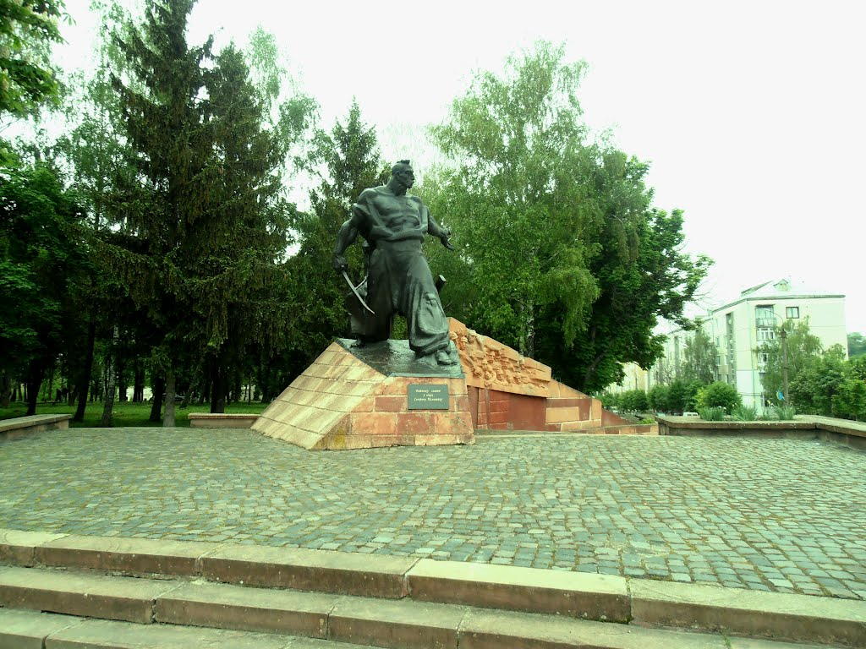
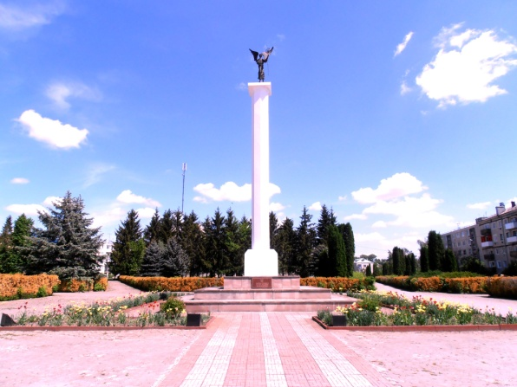
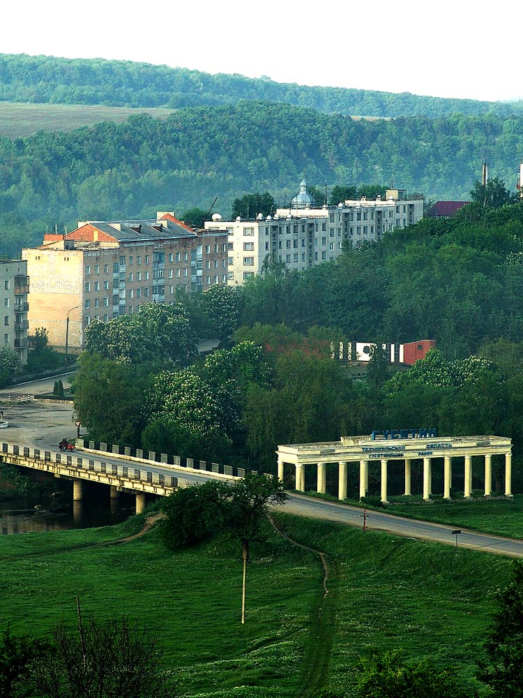
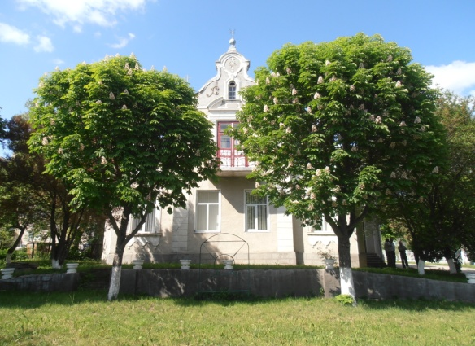
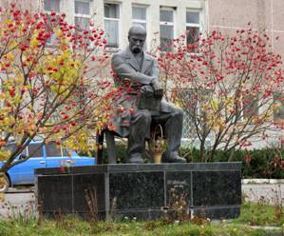
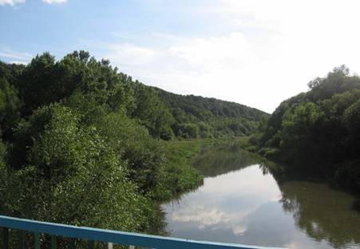
Обласний семінар методистів з виховної роботи РМК
А вічний Збруч тече повз нашу хату,
Його ніхто не зможе замулить.
Гусятине, мій вірний, щирий брате,
Настав наш час співати і любить.
С.Галябарда

Slide 2
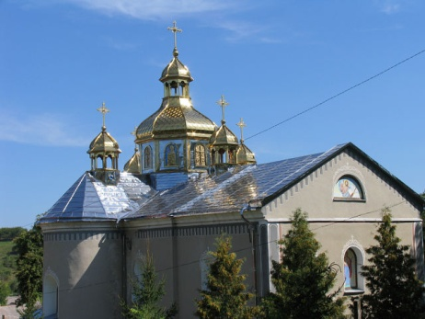
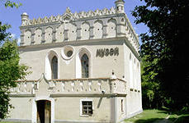
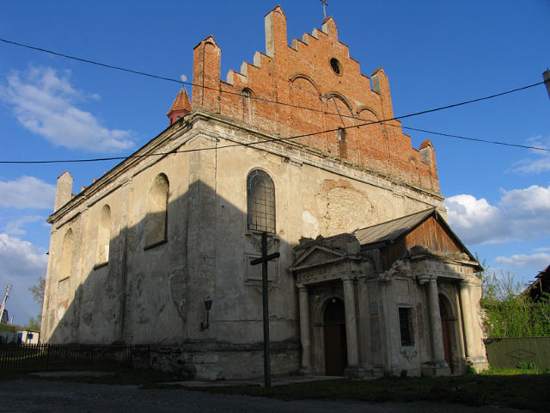
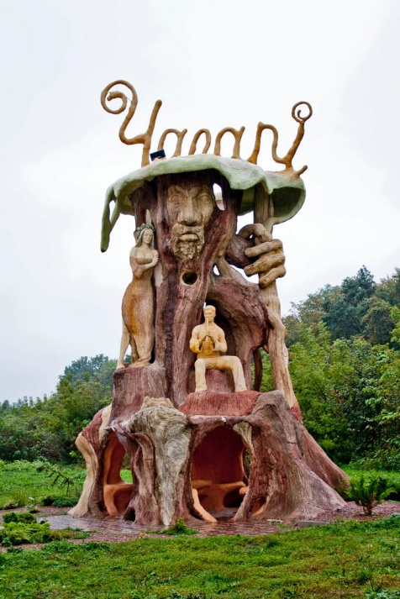
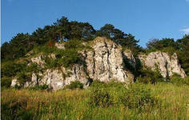
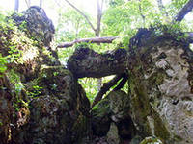
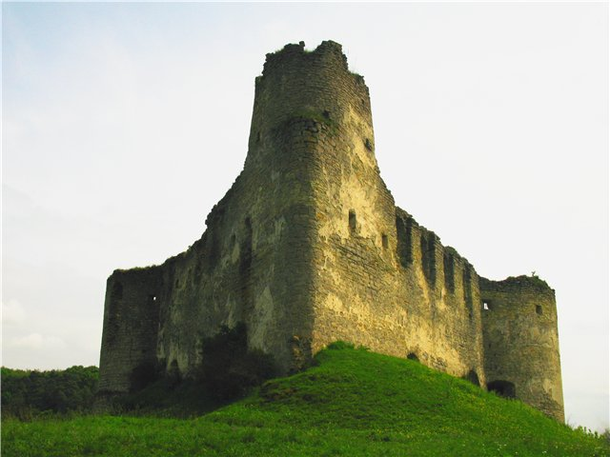
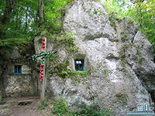
Запрошуємо у мандрівку гусятинщиною

Slide 3
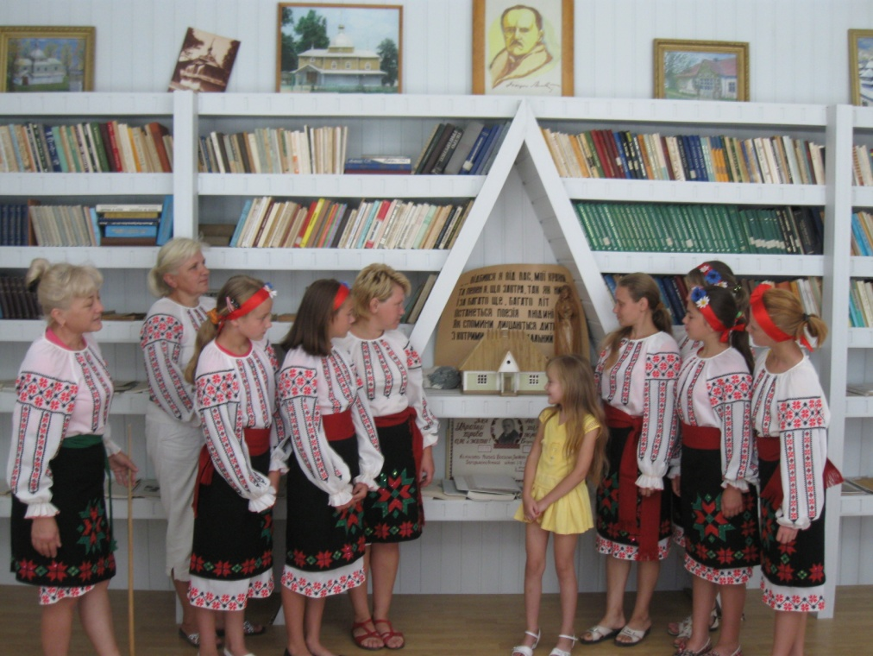
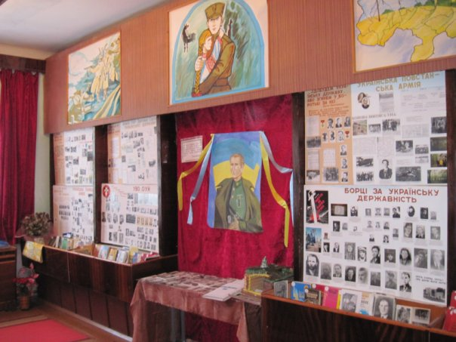
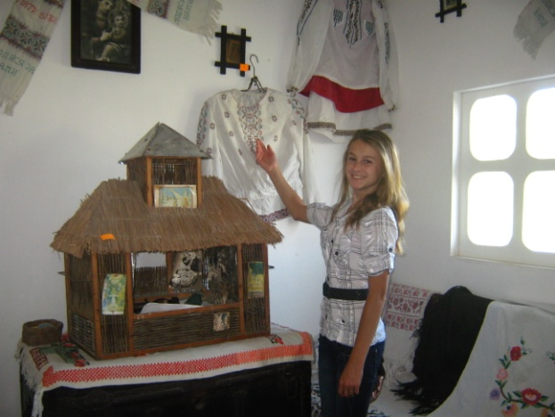
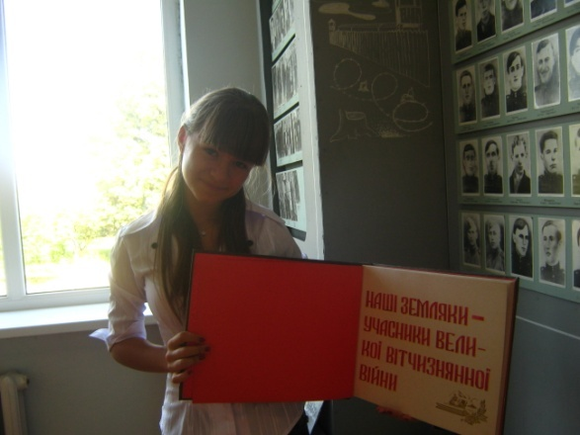
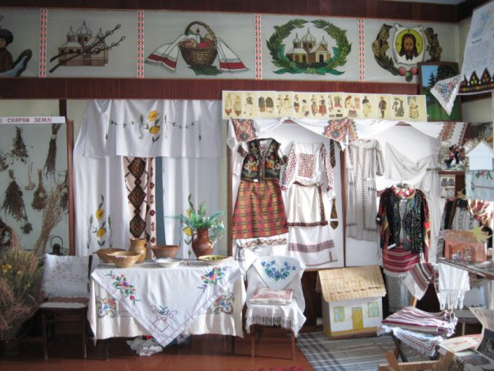
Тут наша історія і пам’ять
Кімната-музей Богдана Лепкого
ЗОШ І-ІІ ст. с.Крогулець
Музей пам’яті борців за волю України
ЗОШ І-ІІІ ст. №2 м. Копичинці
Українознавчо-народознавчий музей
ЗОШ І-ІІІ ст. №2 м.Копичинці
Музей історії с. Гадинківці
ЗОШ І-ІІ ст. сГадинківці

Slide 4
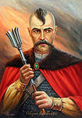
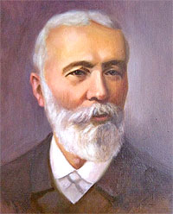
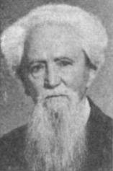
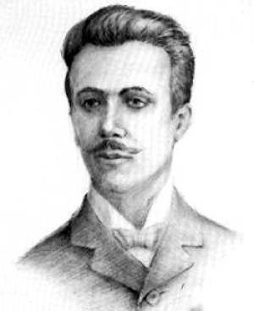
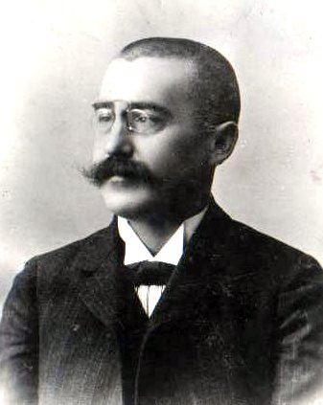
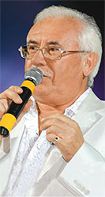
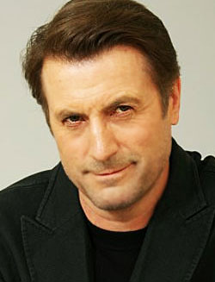
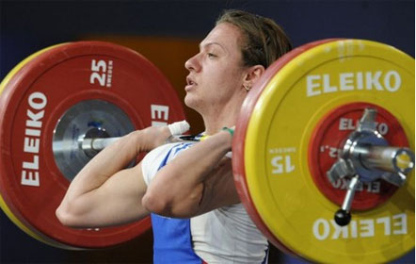
Наші славетні земляки
Северин
Наливайко
Іван
Пулюй
Денис Лукіянович
Богдан Лепкий
Денис Січинський
Степан
Галябарда
Григорій
Гладій
Наталія
Троценко

Slide 5
Освітньо-виховний простір гусятинщини
48
загальноосвітніх
шкіл
2
позашкільних навчальних
заклади
1
дитячо-юнацька спортивна школа
1
дитяча музична школа

Slide 6
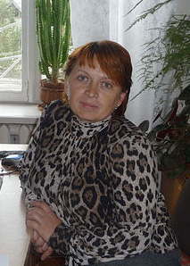
Зубрицька Людмила Михайлівна – методист з виховної роботи та позашкільної освіти Гусятинського РМК
Життєве кредо:
Я впевнена,
що сенс людського життя у беззавітному служінні людству, безмежній відданості батьківщині, невтомній творчій праці

Slide 7
Проблема, над якою працюю:
Науково-методичний супровід розвитку соціальної компетентності школярів шляхом залучення їх до участі
у громадському житті

Slide 8
Реалізація проблеми через методичну роботу з педагогами-виховниками:

Slide 9
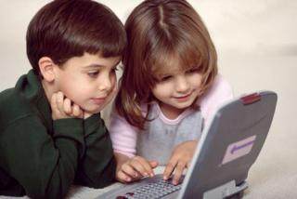
Формування соціальних компетентностей учнівської молоді району через участь у дитячих товариствах та організаціях
«Сокіл»
з 1995 р.
«Молода Просвіта»
з 1996 р.
«Козацько-стрілецьке»
з 1992 р.
«Шкільне лісництво»
з 2000 р.
«Стежиною батьківського краю» з 1992 р.
«Пласт»
з 2007 р.
«Галичаночка»
з 1992 р.

Slide 11
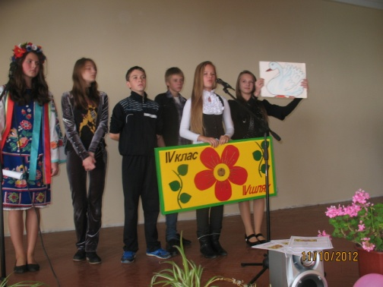
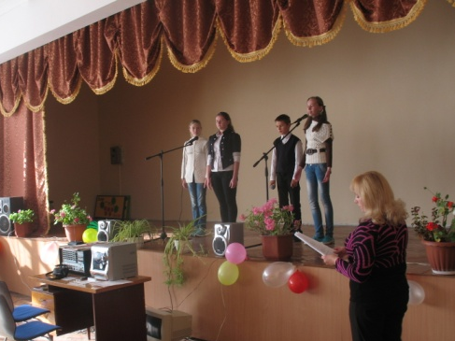
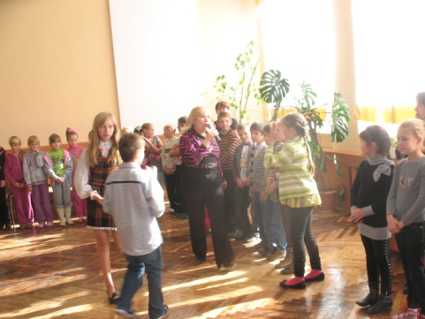
Районна гра-подорож “Галичаночка”
Мета гри: Залучити дітей до нетлінних скарбів народної творчості, становлення їх на твердий грунт, віками сформованих традицій і звичаїв, прищепити любов до духовних оберегів пам’яті, навчити дітей розуміти навколишній світ.
Учасники гри: Учні 1-4 класів, класоводи, вихователі груп продовженого дня, педагоги - організатори, старші друзі наставники.
Шляхи подорожі
1 клас – І шлях
“Завдання чарівної палички”;
2 клас – ІІ шлях
“Роде наш красний, роде наш прекрасний”;
3 клас – ІІІ шлях
“Сторона барвінкова, де я народився”;
4 клас – IV шлях
“Подивись, який чудовий край, де лине рідна мова”

Slide 12
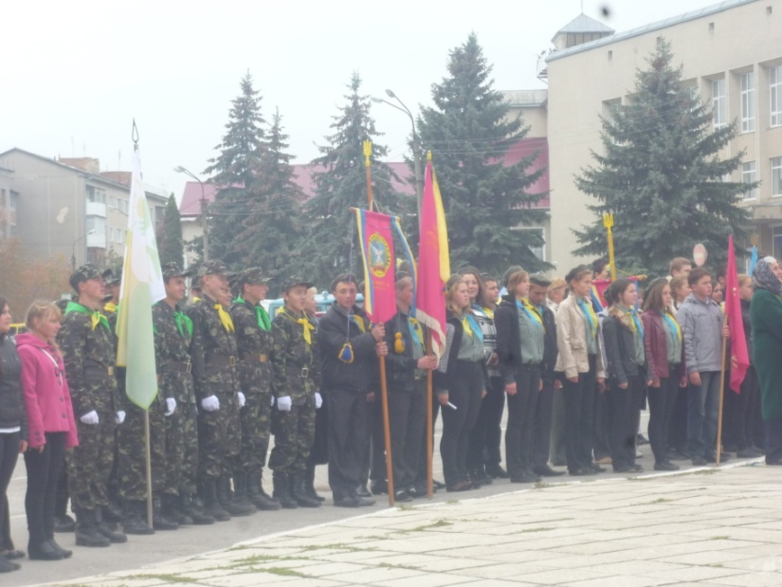
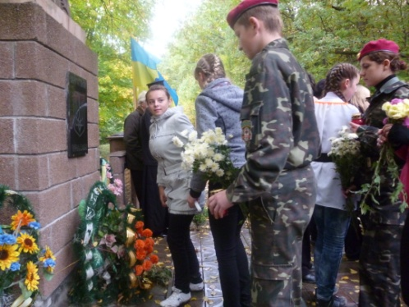
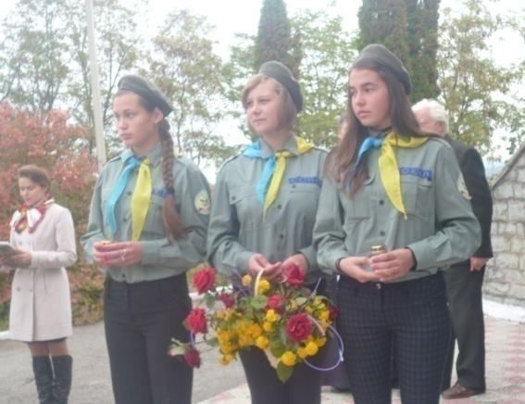
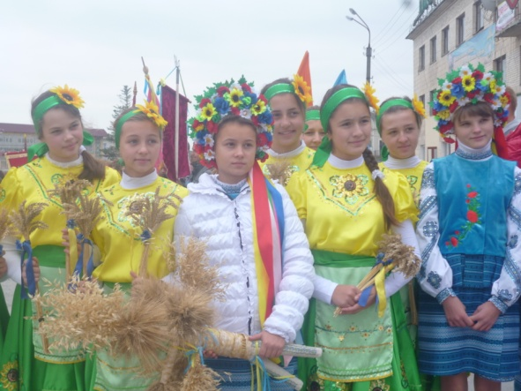
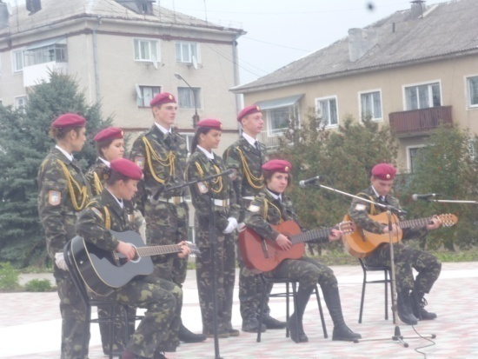
Дитячі товариства
Покликані здійснювати всебічне патріотичне виховання молоді, розвивати її моральні, духовні й фізичні риси, вишколювати на свідомих, відповідальних і повноцінних громадян України, плекати традиції предків, передавати молоді знання і розуміння їх історії, культури, змагань за ідеї.
Головними моральними та ідейними засадами є вічні загальнолюдські цінності, які виражають ставлення особи до природи, суспільства і самої себе.

Slide 13
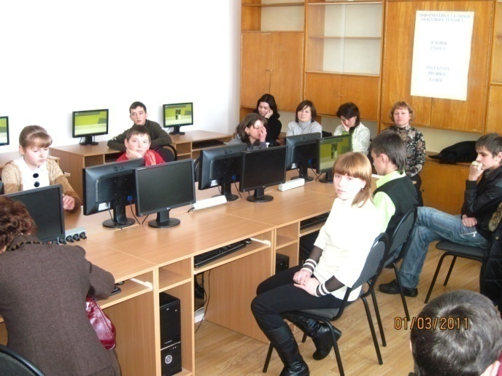
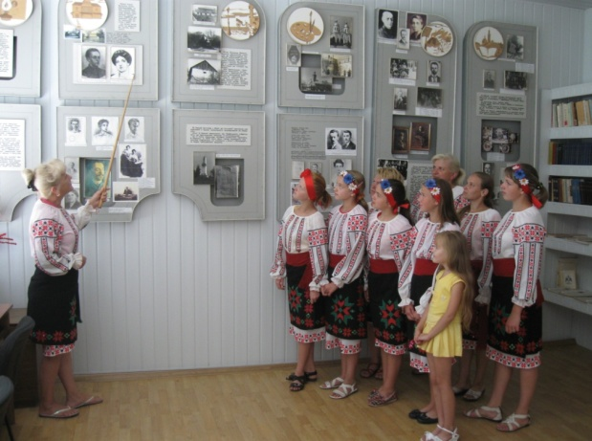
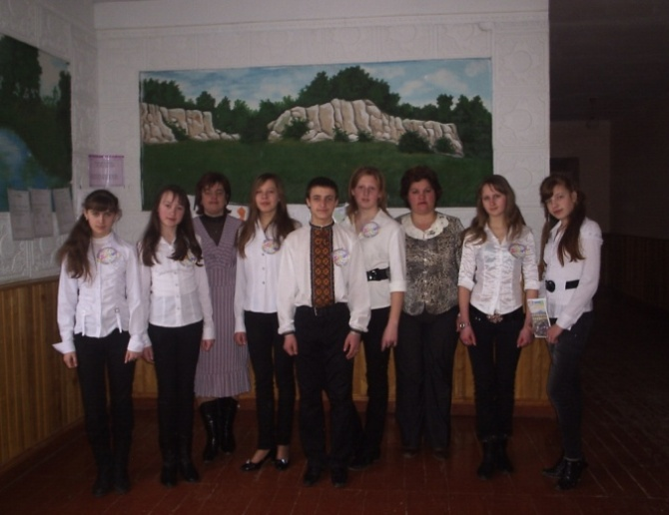
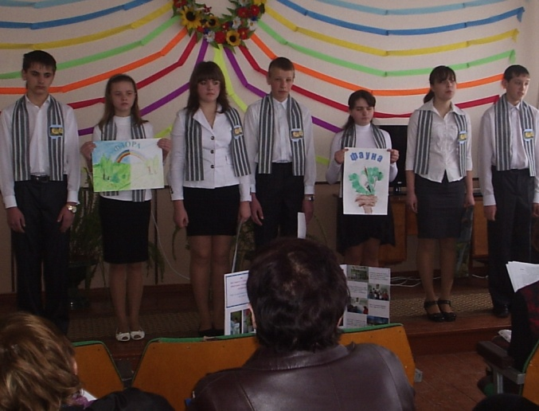
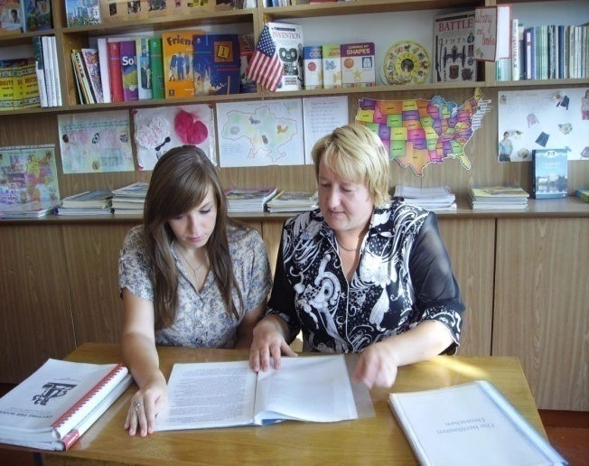
Районна ліга старшокласників
Вважається, що лідерство – це мистецтво, навички якого можна здобути, навчаючись. Віра у це заснована головним чином на традиційному визначенні самого поняття "лідерство", суть якого перемішана з іншим - "менеджмент". Є чимало шляхів продемонструвати суть лідерства поза контекстом управління.
Робота районної ліги старшокласників у 2011/2012 н.р.
Конкурс на кращу модель учнівського самоврядування;
зустрічі з органами виконавчої влади району;
“круглі столи” з обміну досвідом з питань організації роботи учнівського самоврядування;
майстер-класи;
дні учнівського самоврядування в школах;

Slide 14
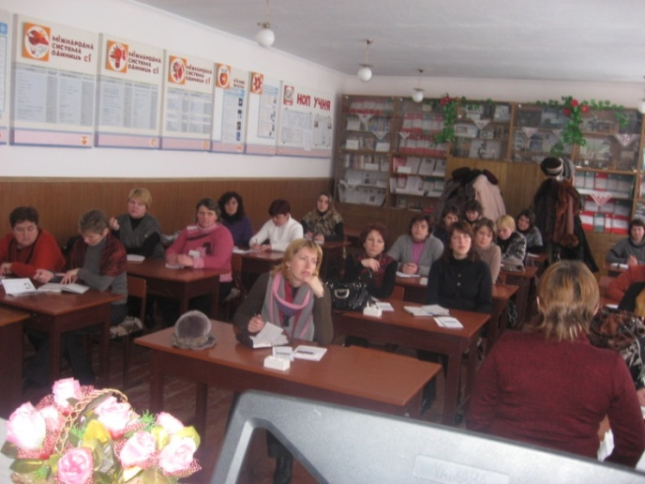
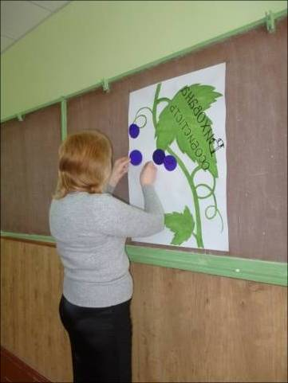
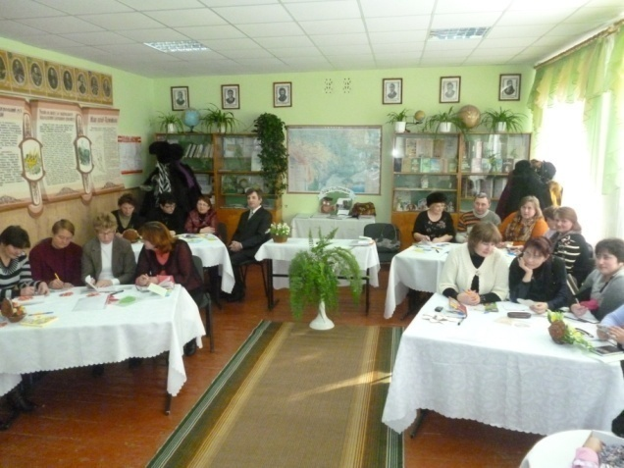
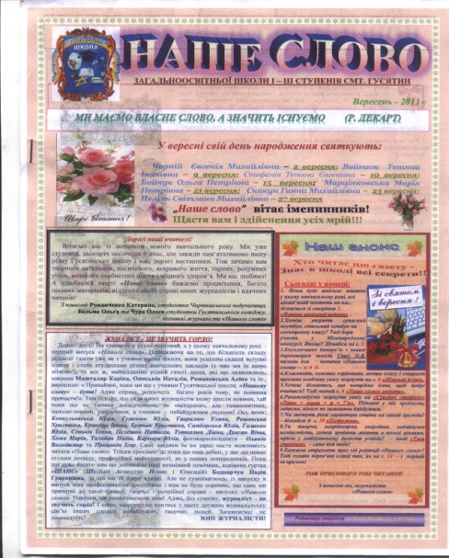
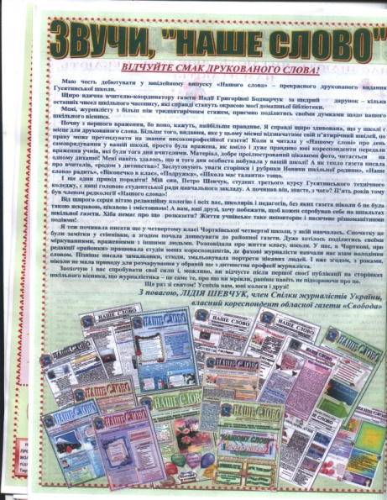
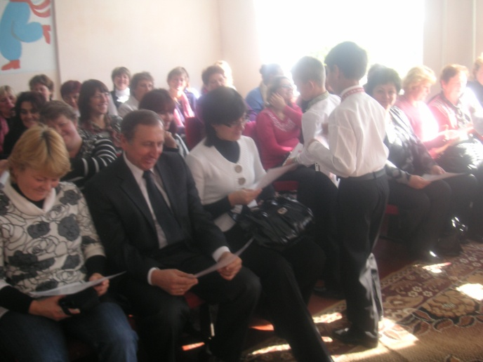
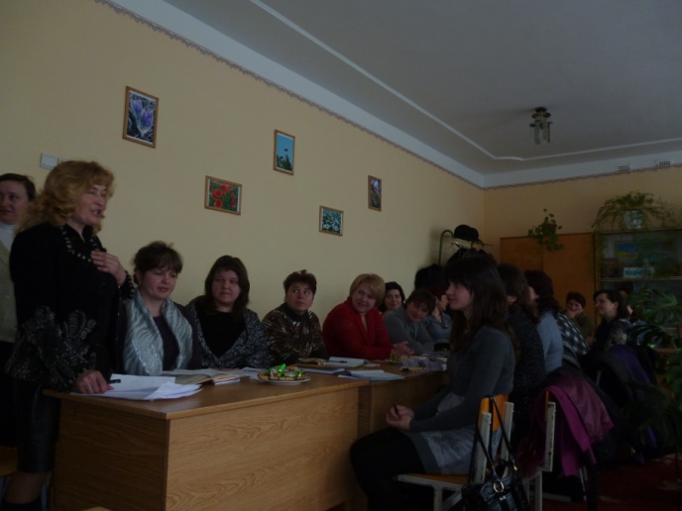
Реалізація педагогічних та учнівських проектів
Юнь Тернопілля за чисте довкілля;
Шкільна символіка;
Учнівська газета;
Моє село – краплина в морі, що Україною зоветься;
Лідерство - це дія;
Перетворімо школу на квітучий сад;
Музей у школі;
Випускний у вишиванках;
Видатні люди Гусятинщини.

Slide 15
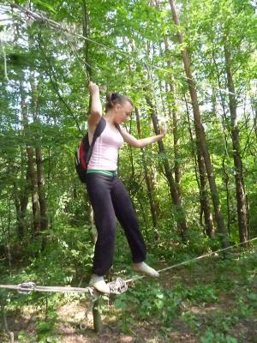

Slide 16
Контактні дані:
Адреса:
48001
Пр. Незалежності, 14,
смт. Гусятин,
обл. Тернопільська
Телефон:
03 557 2 14 79 – завідувач райметодкабінету,
03 557 2 13 39 – методист з виховної та позашкільної освіти
E-mail:
Відділ освіти - rayvo@mail.ru
Гусятинський райметодкабінет - husyatinrmk@mail.ru

